Slide 1
Sestra pamětnice
Autor práce: Jana Svobodová
Studijní program: Ošetřovalství
Studijní obor: BVSK3

Slide 2
Sestra pamětnice
Marie Svobodová, rozená Holá, ročník 1947
Vystudovala SZŠ v Písku, obor dětská sestra
Pracovala v dětském domově v Kamemici nad Lipou, poté v Ústavu sociální péče pro mentálně postižené v Těchobuzi
Po mateřské dovolené pracovala až do důchodu v Domově důchodců v Proseči u Pošné
S manželem mají dva syny, čtyři vnučky a tři pravnoučata

Slide 3
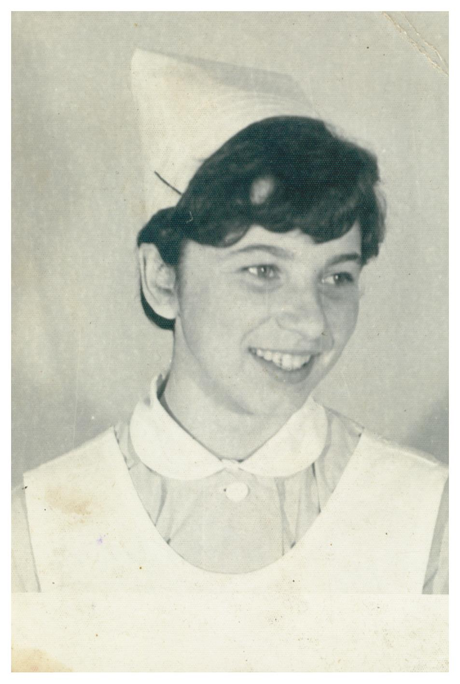
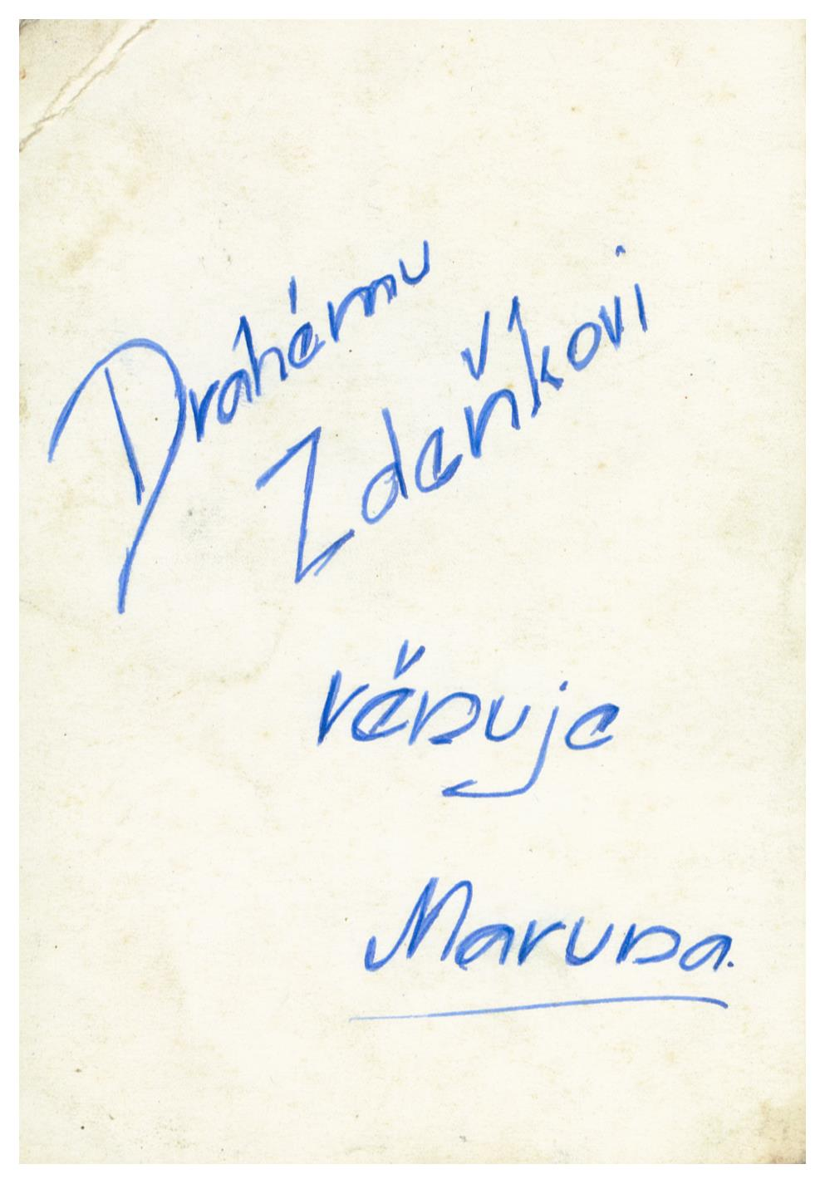
Maturitní fotka
Fografie, kterou měla na maturitním tablu.
Maturovala v roce 1966.
Na zadní straně věnování manželovi.

Slide 4
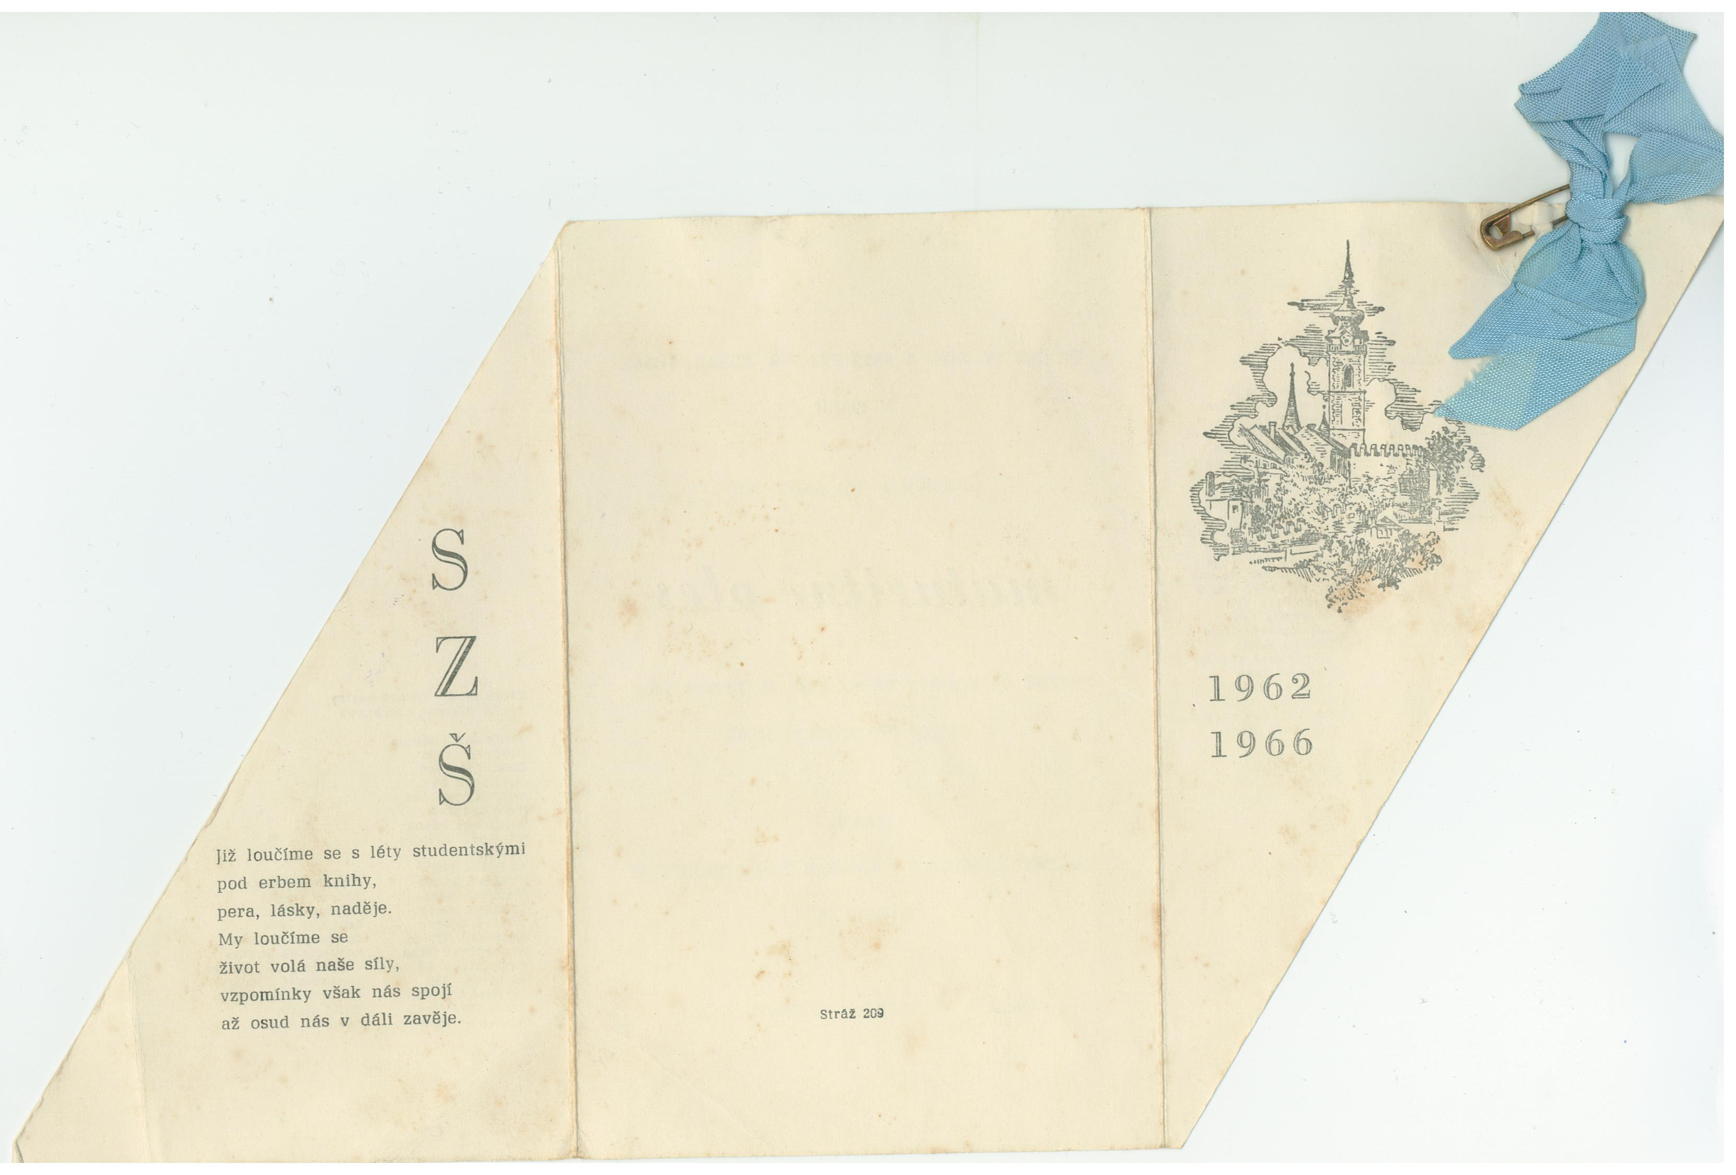
Pozvánka na maturitní ples

Slide 5
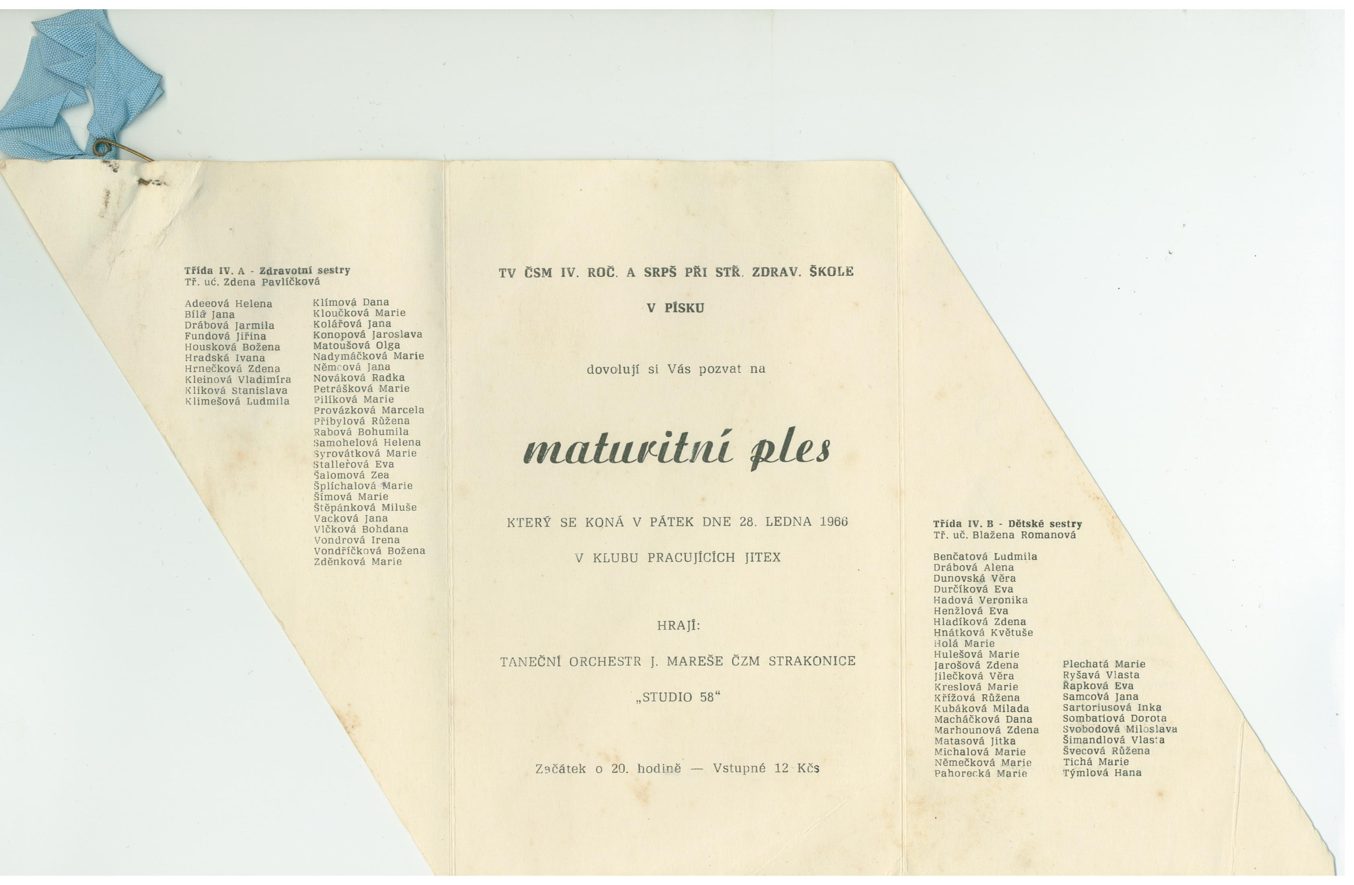
Pozvánka na maturitní ples

Slide 6
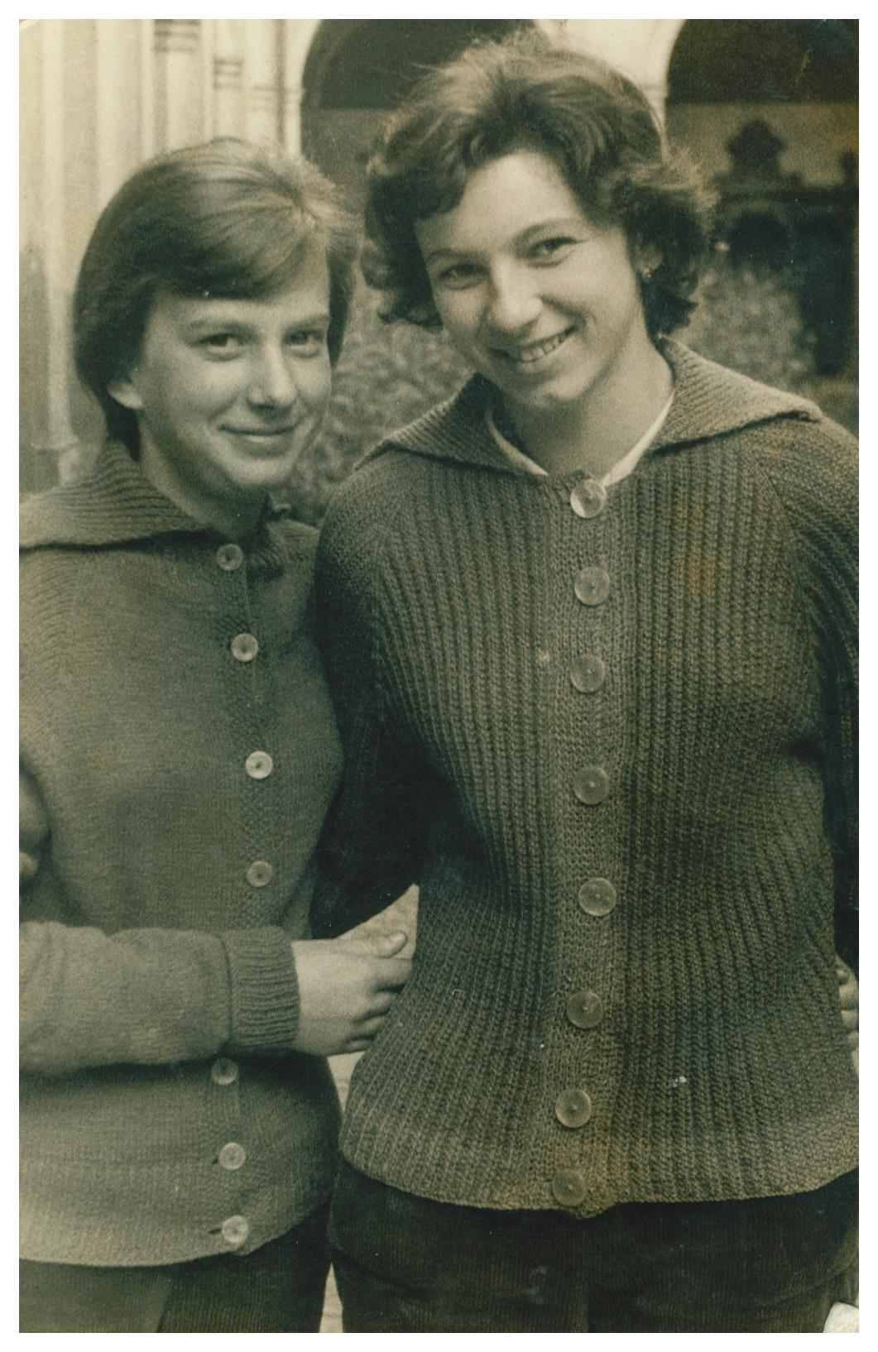
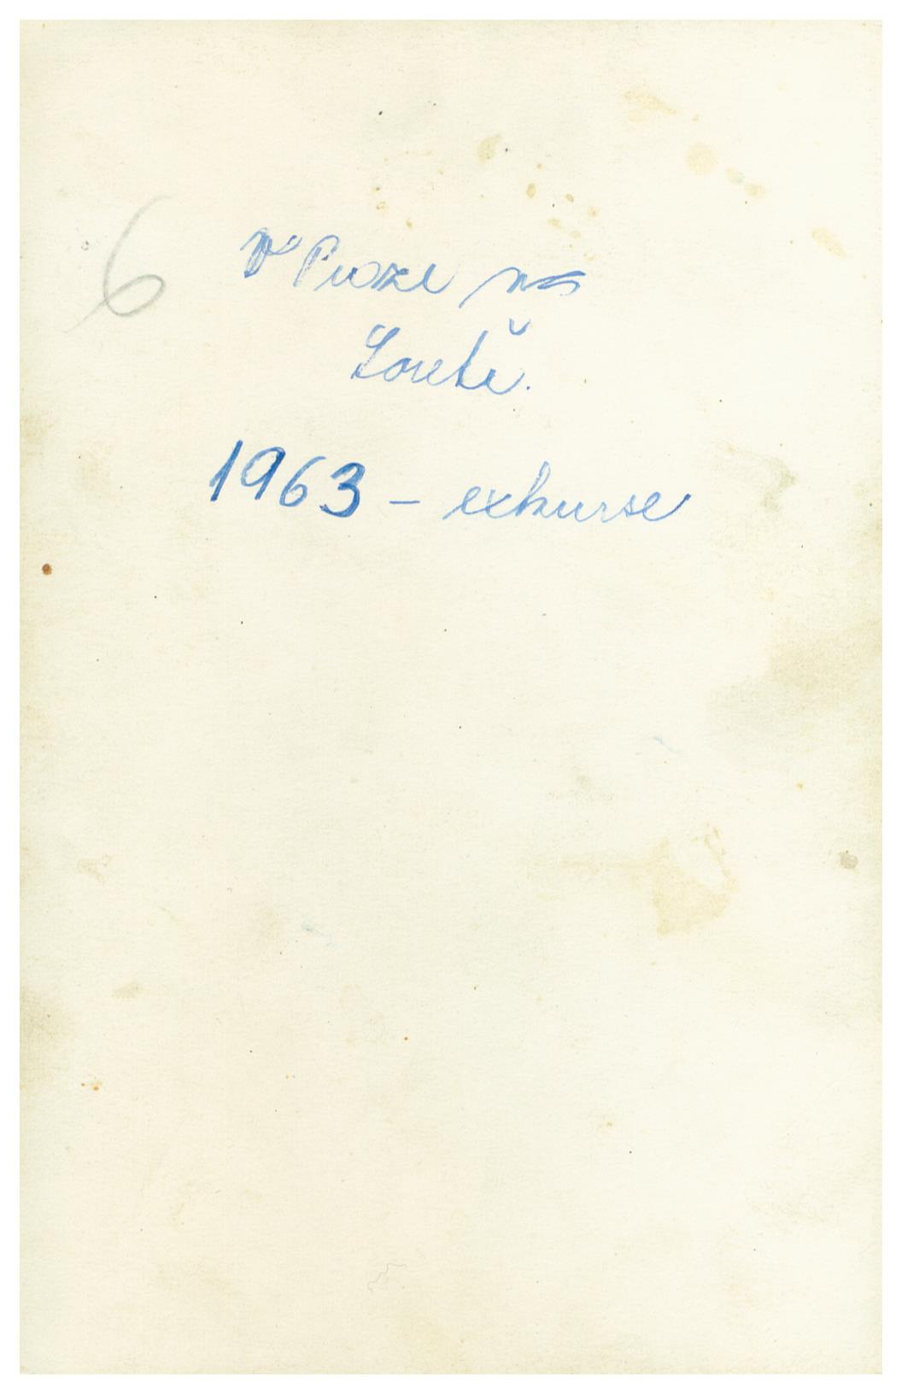
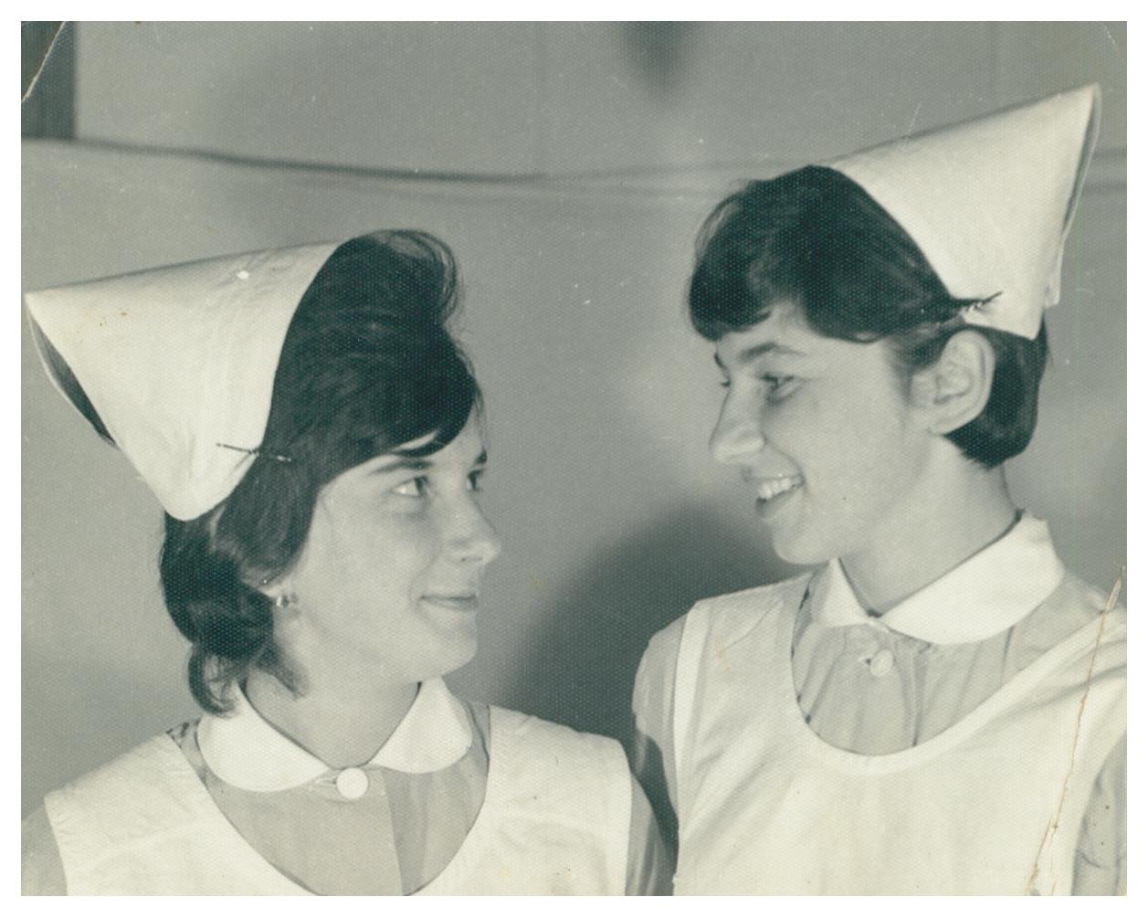
Se spolužačkou a kamarádkou

Slide 7
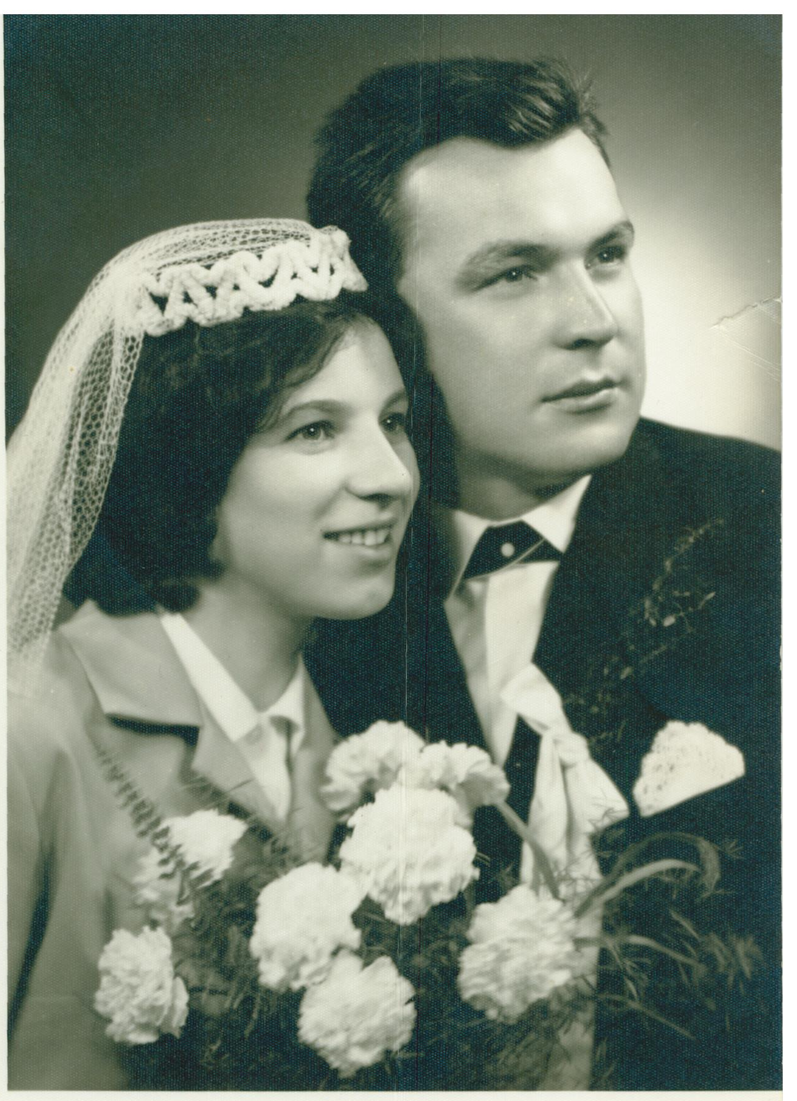
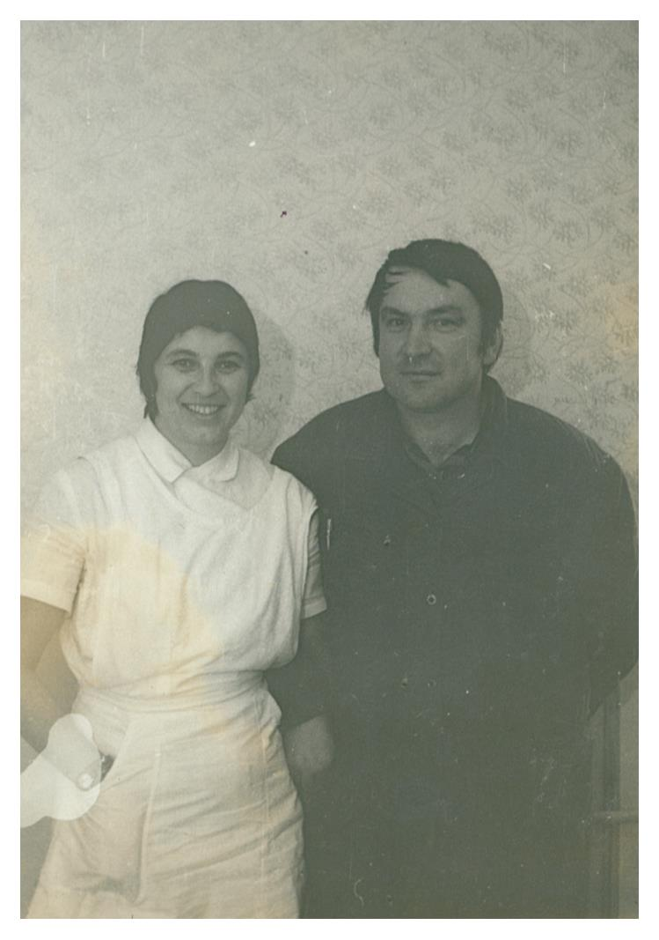
S manželem
Svatební
S manželem v práci v Proseči

Slide 8
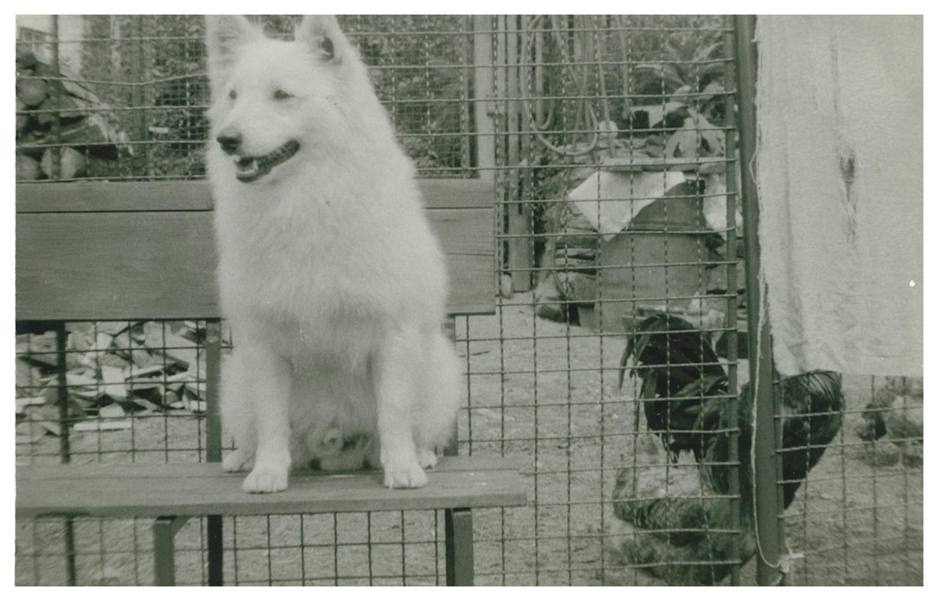
Ze života
Maminka
Fotografie z občanského průkazu
Pes Míša byl zlatíčko

